Slide 1
Неделя профилактики неинфекционных заболеваний
С 15 по 21 января 2024 года Минздрав России проводит
Неделю профилактики неинфекционных заболеваний

Slide 2
Хронические неинфекционные заболевания
Хронические неинфекционные заболевания (ХНИЗ) являются основной причиной инвалидности и преждевременной смертности населения Российской Федерации. На долю смертей от ХНИЗ приходится порядка 70% всех случаев, из которых более 40% являются преждевременными
Согласно определению ВОЗ, ХНИЗ - это болезни, характеризующиеся продолжительным течением и являющиеся результатом воздействия комбинации генетических, физиологических, экологических и поведенческих факторов
К основным ХНИЗ относятся сердечно-сосудистые и онкологические заболевания, болезни органов дыхания и сахарный диабет

Slide 3
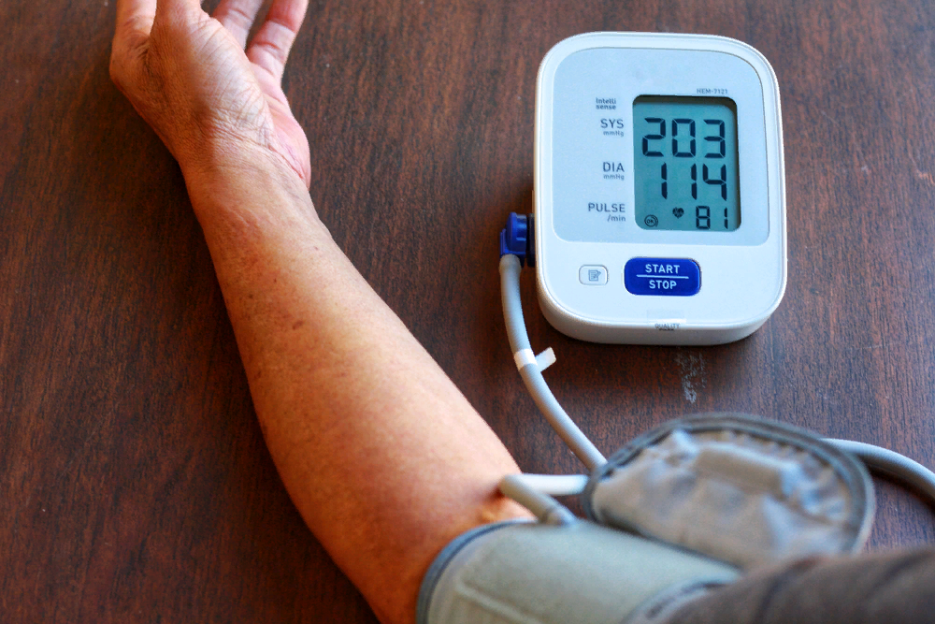
Факторы риска ХНИЗ
50% вклада в развитие ХНИЗ вносят основные 7 факторов риска:
курение
избыточное потребление алкоголя
нерациональное питание
низкая физическая активность
повышенный уровень артериального давления,
повышенный уровень холестерина в крови
ожирение
Очевидно, что самым действенным методом профилактики развития ХНИЗ является соблюдение принципов здорового питания, повышение физической активности и отказ от вредных привычек

Slide 4
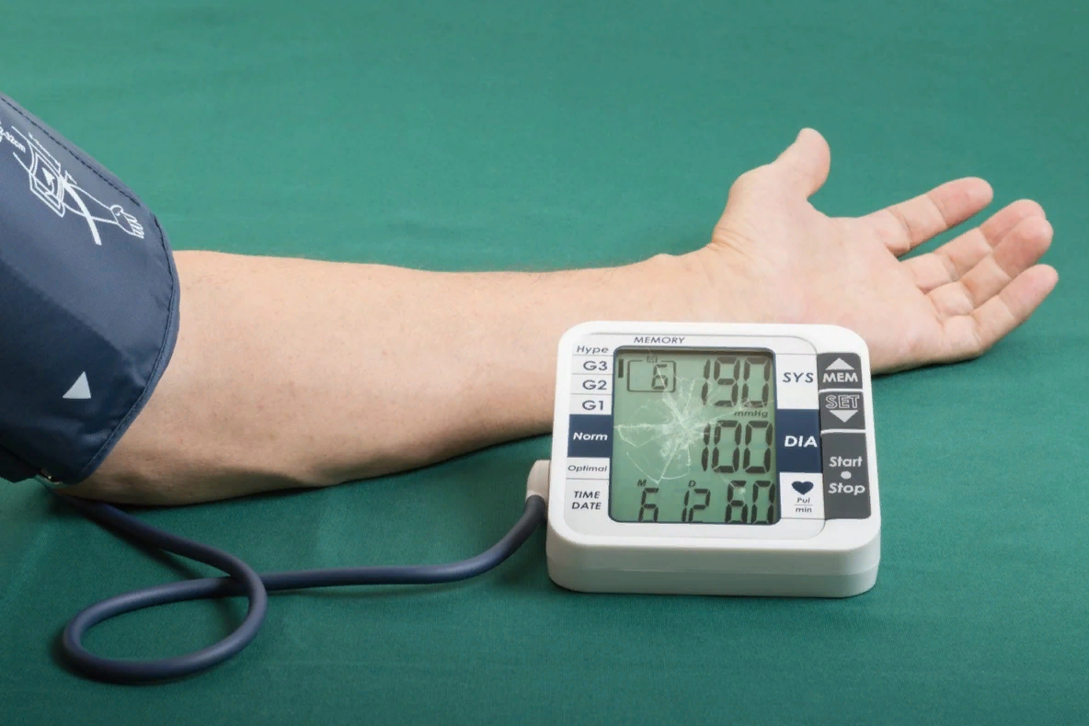
Факторы риска ХНИЗ в российской популяции
 | Артериальная гипертензия 44% | Недостаток рыбы и морепродуктов 36,9%
 | Ожирение 29,7% | Недостаток овощей и фруктов 41,9%
 | Курение 27,7% | Избыточное потребление соли 49,9%
 | Низкая физическая активность 38,8% | Избыточное потребление алкоголя 3,8%
ВСЕРОССИЙСКАЯ ФОРУМ ПО ОБЩЕСТВЕННОМУ ЗДОРОВЬЮ,2021 г

Slide 5
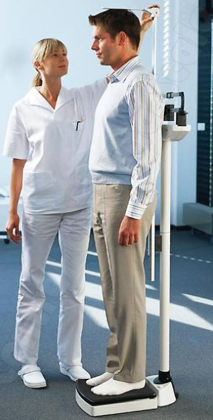
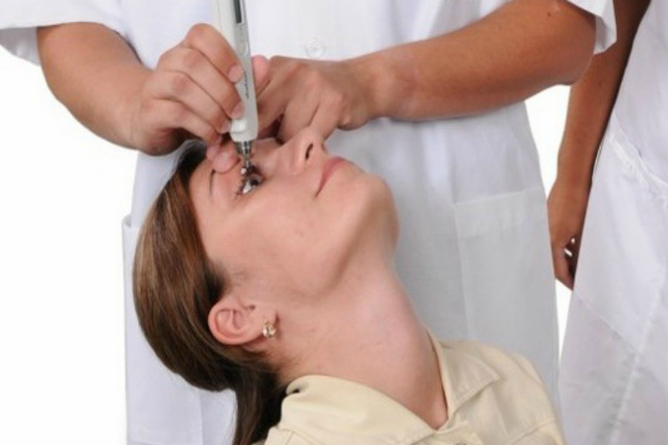
Профилактика ХНИЗ
Важнейшую роль в профилактике заболеваний играет контроль за состоянием здоровья, регулярное прохождение профилактических медицинских осмотров и диспансеризации
Периодический медицинский осмотр, 1-й этап диспансеризации
(кабинет/отделение медицинской профилактики)
Анкетирование
Антропометрия
Измерение АД
Определение общего уровня холестерина и глюкозы натощак
Оценка сердечно-сосудистого риска
Измерение ВГД
Краткое профилактическое консультирование

Slide 6
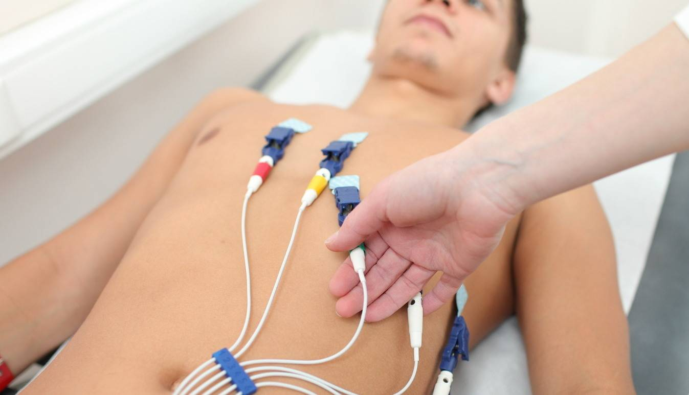
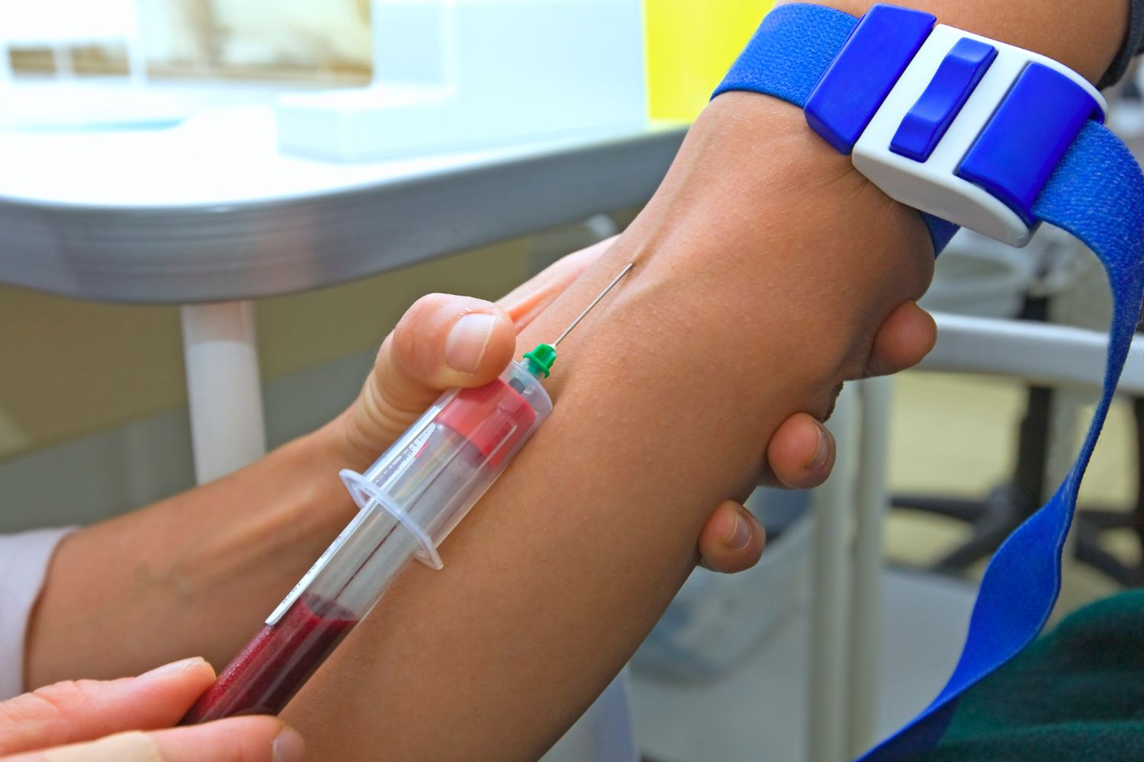
Профилактика ХНИЗ
Важнейшую роль в профилактике заболеваний играет контроль за состоянием здоровья, регулярное прохождение профилактических медицинских осмотров и диспансеризации
Периодический медицинский осмотр,
1-й этап диспансеризации
(клинико-диагностическое отделение)
ЭКГ
Осмотр акушерки/врача- гинеколога
Флюорография
ММГ
Общий анализ крови
ПСА
Мазок на цитологию (женщины)
Кал на скрытую кровь
ЭГДС
Прием врача терапевта

Slide 7
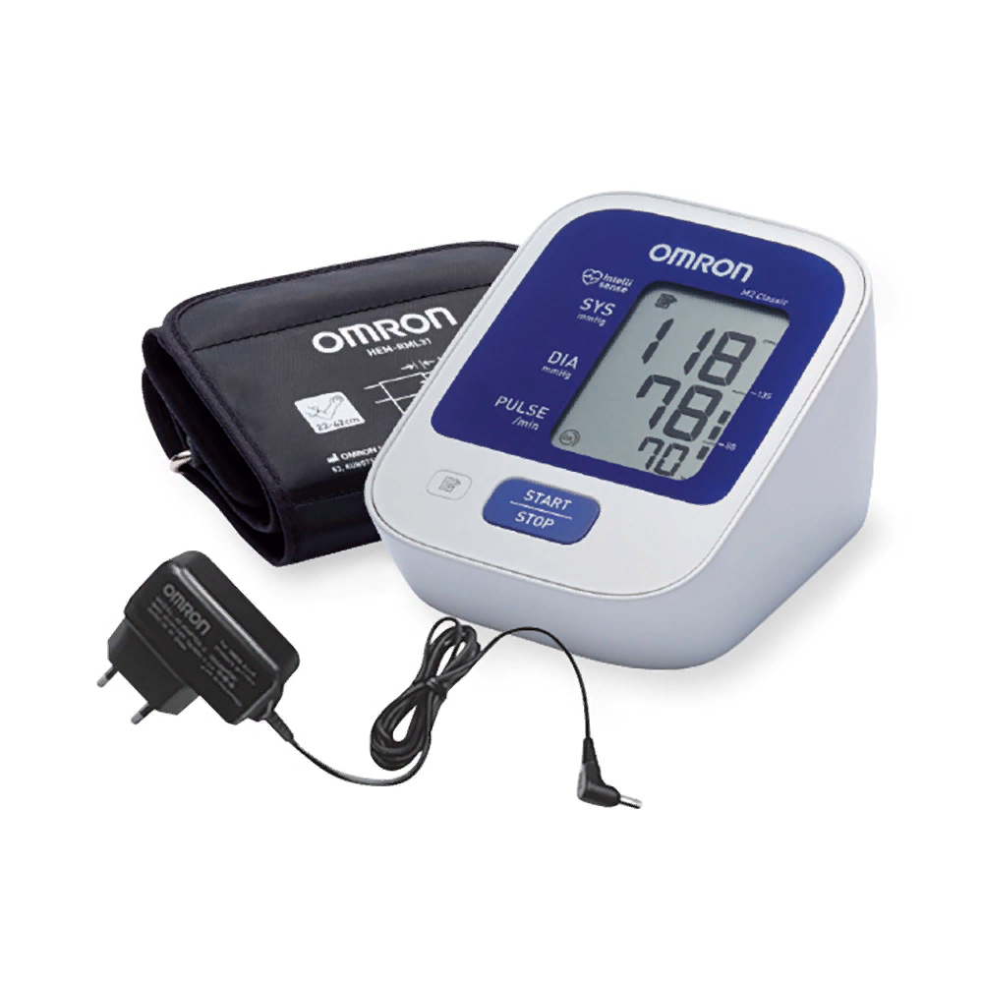
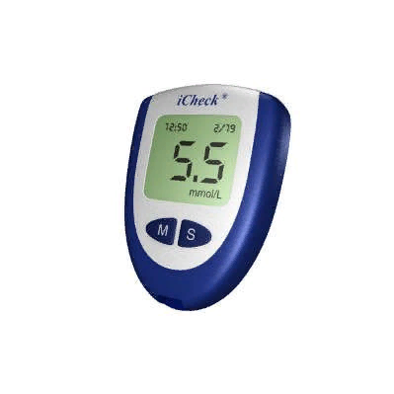
Основные рекомендации для профилактики заболеваний
1.Знать свои показатели, характеризующие здоровье:
уровень холестерина в крови
уровень артериального давления
уровень глюкозы в крови
индекс массы тела
окружность талии
2. Регулярно проходить профилактические медицинские осмотры и диспансеризацию
5
холестерин ниже
5 ммоль/л
140/90
давление ниже
140/90 мм рт ст
6
глюкоза ниже
6 ммоль/л
18,5 – 24,9 оптимальный индекс массы тела
94 и 80
окружность талии
менее или равно
94 см у мужчин
менее или равно
80 см у женщин
Здоровые цифры здорового человека

Slide 8
Основные рекомендации для профилактики заболеваний
3. Правильно питаться:
ограничить потребление соли (до 5 грамм в сутки - 1 чайная ложка без верха)
увеличить потребление фруктов и овощей (не менее 400-500 грамм в день - 5 порций)
увеличить потребление продуктов из цельного зерна, бобовых для обеспечения организма клетчаткой

Slide 9
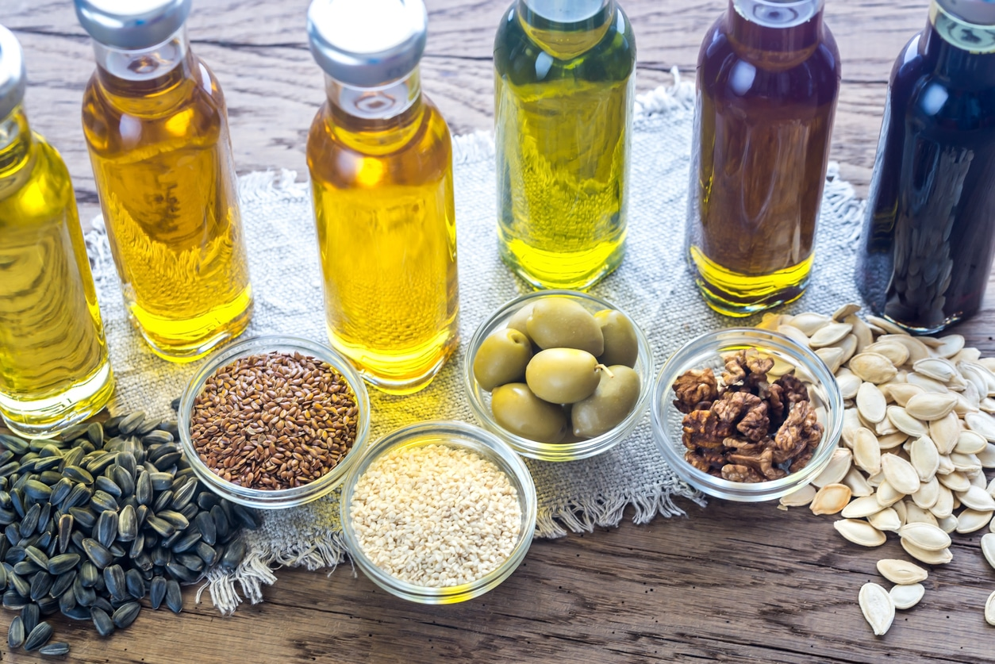
Основные рекомендации для профилактики заболеваний
3. Правильно питаться (продолжение):
рацион должен содержать достаточное количество различных растительных масел (20-30 грамм в сутки), обеспечивающих организм полиненасыщенными жирными кислотами
рыба не менее 2-х раз в неделю, желательно жирных сортов
ограничить потребление продуктов, содержащих добавленный сахар (сладкие газированные напитки, мороженое, пирожное и др. сладости)
снизить потребление насыщенных жиров и отказаться от потребления трансжиров

Slide 10
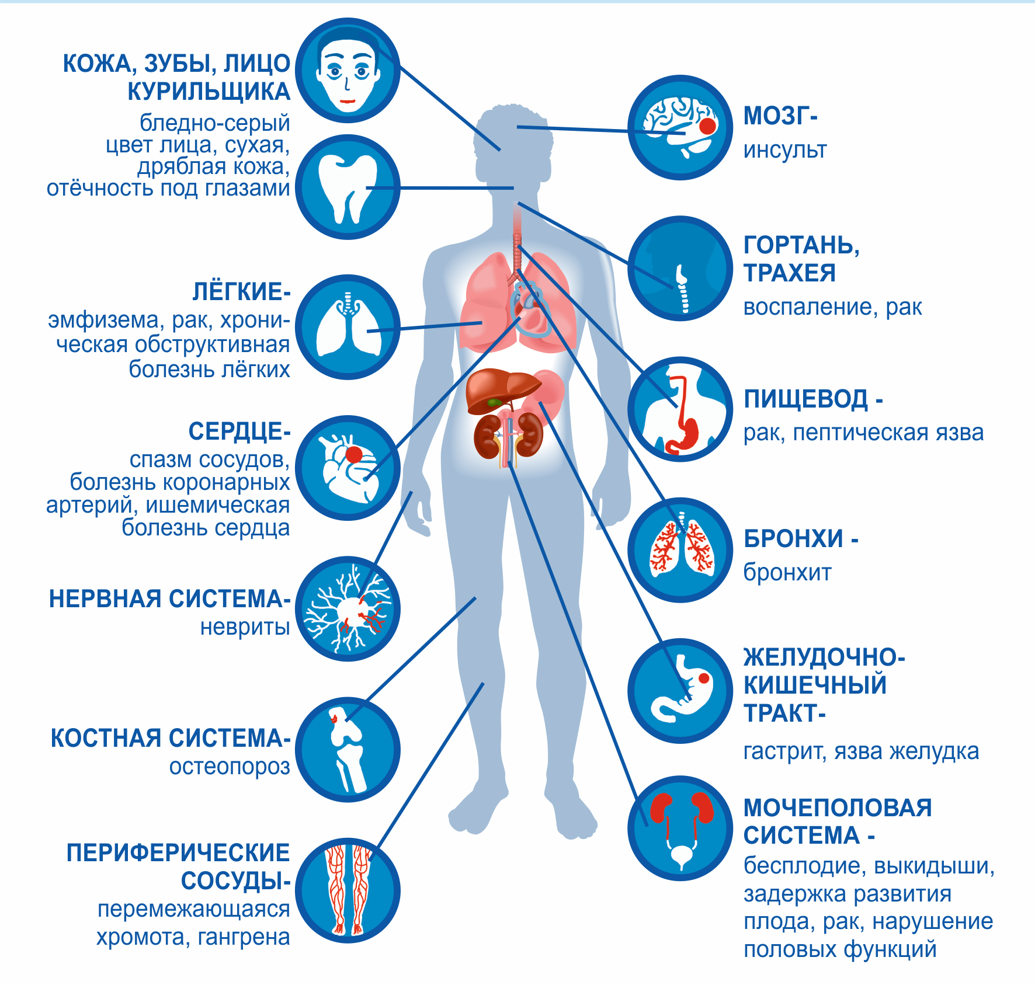
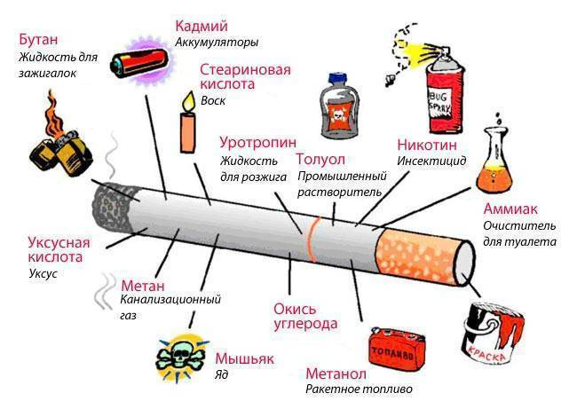
Основные рекомендации для профилактики заболеваний
4. Не курить
Что содержится в сигаретах?
Какие заболевания вызывает курение?

Slide 11
Основные рекомендации для профилактики заболеваний
Генетический вред от табачных канцерогенов проявляется через несколько поколений
Пассивные курильщики подвергаются воздействию тех же токсинов, что и активные
Дети курящих
родителей рискуют развитием синдрома внезапной детской смерти, ОРИ и тяжелой астмы
В дыме 1 сигареты
4-7 тыс. химических веществ, 69 канцерогенов и
250 компонентов с цитотоксическим
действием
У беременных повышается вероятность рождения недоношенного или маловесного ребёнка
Пассивное курение- причина около 200 тыс. смертей от ССЗ
(ВОЗ, 2017)
Вред от пассивного курения

Slide 12
Основные рекомендации для профилактики заболеваний
5. Отказаться от потребления спиртных напитков
Метиловый спирт |  | Нервно-сосудистый яд, его доза в 100 г смертельна для людей, а небольшое количество метанола поражает зрительный нерв и сетчатку глаза
Сернистый ангидгид |  | Разрушает витамины группы В
Винная, уксусная, сернистая и другие кислоты |  | Разрушает печень и поджелудочную железу
Сивушные масла |  | Содержит пропиловый, мзобутиловый, амиловый спирты, вызывает тяжелое отравдение
Ацетальдегид, фурфурол, формальдегид Различные вещества, повышающие всасывание алкоголя в организм |  | Разрушает печень и поджелудочную железу
Содержание вредных веществ в спиртных напитках и влияние их на организм человека

Slide 13
Влияние алкоголя на организм

Slide 14
Основные рекомендации для профилактики заболеваний
6. Быть физически активным:
взрослые люди должны уделять не менее 150 минут в неделю занятиям средней интенсивности
или не менее 75 минут в неделю занятиям высокой интенсивности
каждое занятие должно продолжаться не менее 10 минут

Slide 15
Основные рекомендации для профилактики заболеваний
6. Быть физически активным (продолжение)
увеличение длительности занятий средней интенсивности до 300 минут в неделю
или до 150 минут в неделю высокой интенсивности необходимо для того, чтобы получить дополнительные преимущества для здоровья
необходимо чередовать аэробные и анаэробные нагрузки (аэробные нагрузки - 5-7 раз в неделю, анаэробные нагрузки - 2-3 раза в неделю)

Slide 16
Спасибо за внимание и доброго здоровья!

